Slide 1
Elementos básicos de GUI: Heading, Buttons, Input, Toast e AlertDialogs

Slide 2
Criar um novo projeto
Para criar a interface da aplicação, será utilizado o Ionic creator, uma ferramenta baseada no framework Ionic.
Abra o Visual Code

Slide 3
Templates
Você pode criar o seu projeto com três tipos de templates: blank, tabs e sidemenu.
->ionic start nomeProject tabs
-> cd nameProject

Slide 4
Adicionando plataforma
-> ionic platform add android
-> ionic platform add ios
Obs – caso ocorra o erro por não existir o arquivo “ionic.config.json”
Criar este arquivo globalmente com o conteúdo:
{"name": "nameProject",
"app_id": "“
}

Slide 5
Projetos Exemplos
Fazer o download do projeto exemplo
Descompactar a pasta
Copiar todo o seu conteúdo e colar na pasta www do projeto criado.

Slide 6
Ionic Creator
Crie um conta no ionic creator:
https://creator.ionic.io/app/signup
Realizar login na conta

Slide 7
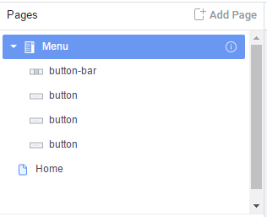
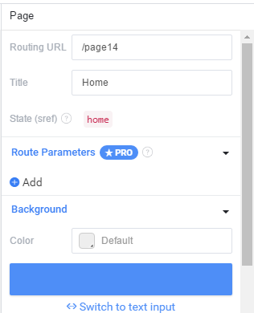
Criando uma página
Clique em Add Page para criar um nova
página
Na lateral direita da site, é possível o editar o caminho, o título e entre outras opções.

Slide 8
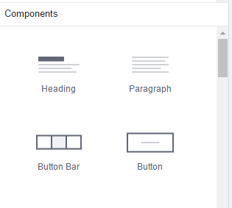
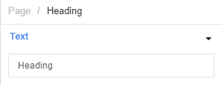
Heading
Elemento utilizado geralmente para demonstrar um título;
Representa o H1 da tag HTML.
Editar conteúdo da uma Heading
O ionic adiciona a classe bar-header
<div class="bar bar-header bar-light">
<h1 class="title">bar-light</h1>
</div>

Slide 9
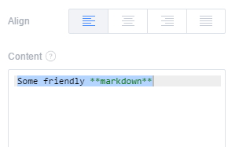
Paragraph
Utilizado para a escrita de um texto;
Tamanho de fonte padrão do site porém ajustável;
Assim como cor e orientação, elementos por padrão já possuem suas características.
Exemplo:<p>Item Paragraph</p>
Editar conteúdo do paragraph

Slide 10
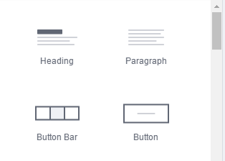
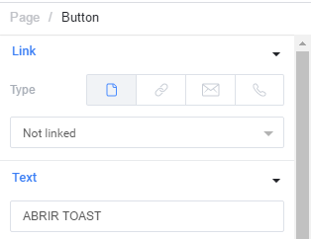
Button
Representa um botão;
Configurar o caminho de destino da sua ação;

Slide 11
Button
Exemplo de um button
<button id=“btn5" class="button button-positive button-block“ ng-click=“abrirTost()”>ABRIR TOAST</button>
Classes do framework Ionic

Slide 12

Button
“ng-click” : directiva do angular usada para evento de click em um botão.
Nome do método localizado em app.js que será chamado após o evento.

Slide 13

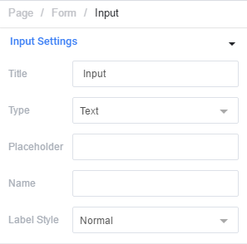
Input
Componente padrão para entrada de texto;
Configurações para o seu uso;
Recuperando valores:
Valor do input
Tipo (Text, passaword, date)

Slide 14
Input
Exemplo de Input:
<label class="item item-input" id="page-input7">
<span class="input-label">Insert task decription</span>
<input type="text" placeholder=“">
</label>

Slide 15
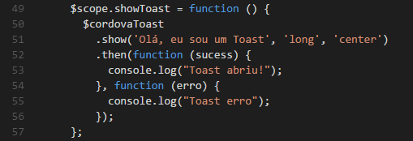
Toast
Reposta de uma ação na forma de uma popup;
Aparece sobre a tela e some após um tempo;
Adicione o plugin do toast
-> cordova plugin add cordova-plugin-x-toast
Adicione o módulo no controller:
.controller('toasts', function ($scope,$cordovaToast) {

Slide 16
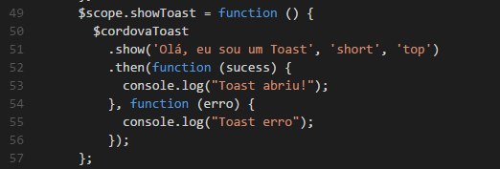
Toast
Outra versão:
A mensagem fica por menos tempo e localizada no topo da tela.

Slide 17
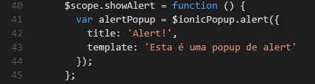
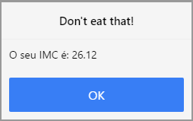
AlertDialog
Pequena popup na qual o usuário escolhe alguma ação ou insere alguma informação.
Adicionar o módulo no controller:
.controller('confirmar', function ($scope, $ionicPopup, Dados) {

Slide 18
Atividades
No final de cada tópico da disciplina é necessário desenvolver um projeto como atividade. O layout dessas atividades são elaborados com o Ionic Creator e exportados para o projeto criado.

Slide 19

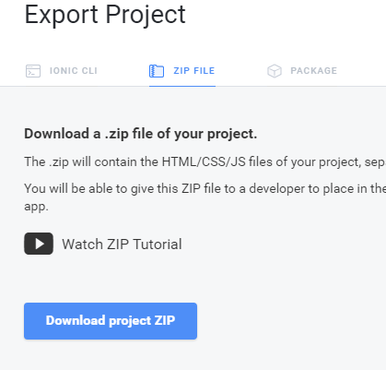
Exportando o layout
Ao final da construção de todo o layout é preciso exportar os templates.
Clique em export
Na aba “Zip File” pressione o botão “Download Project ZIP”

Slide 20
Inserindo no projeto
Fazer o download do layout
Descompactar a pasta
Copiar todo o seu conteúdo e colar na pasta www do projeto da atividade criado.
*O código fonte gerado pelo Ionic Creator passa a utilizar o app.js no lugar de controller.js, arquivo no qual possui a lógica de negócio.

Slide 21
Plugins e Módulos
Durante o desenvolvimento do projeto será necessário adicionar alguns plugins e módulos.
Esses plugins permitem a utilização de recursos não presentes no HTML. Como exemplos: plugins de sensores (câmera, GPS, leitor de código de barras).

Slide 22
NgCordova
Uma coleção de extensões do Angular.js que se comunicam com plugins do Cordova.
Realizar o download do ng-cordova em
http://ngcordova.com/
Descompactar a pasta
Copiar ng-cordova.min.js e inserir em www/js

Slide 23
NgCordova
Injetar o arquivo no index.html
<script src="js/ng-cordova.min.js"></script>
Injetar a dependência no modulo em app.js
angular.module('myApp', ['ngCordova'])
*Obs. fazer isso para todos os projetos

Slide 24
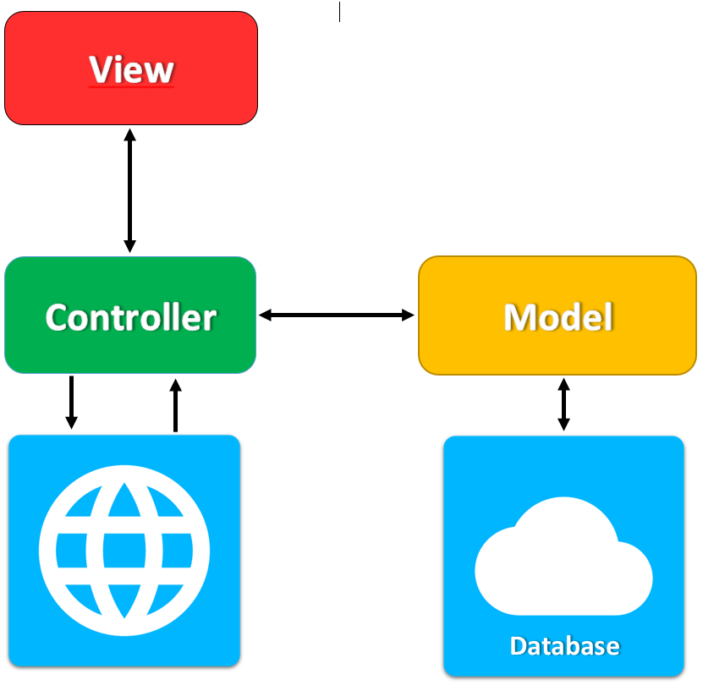
MVC
O framework angular.js possui muitas vezes uma arquitetura MVC
(Model-View-Controller).
Model – armazena informações;
Controller – regra de negócio;
View – layout da aplicação;

Slide 25
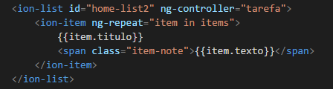
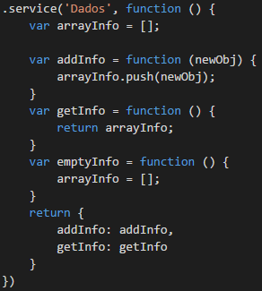
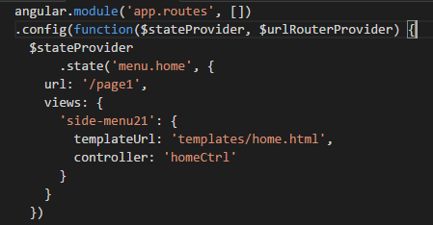
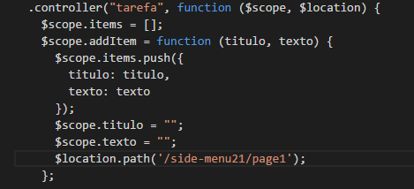
MVC

Slide 26
Route.js
O arquivo route.js possui toda a rota de navegação da aplicação.
ngRoute – Módulo que direciona a aplicação para diferentes páginas, sem realizar reload.
$urlRouterProvider.otherwise('/home')
- Qual página vai iniciar a aplicação
.state(‘page’,{
url: ’/page’,
templateUrl: ‘templates/page.html’,
cache: false,
controller: ‘pageCtrl’
})
Não armazena dados em cache
Referência do controller

Slide 27
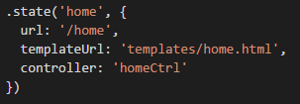
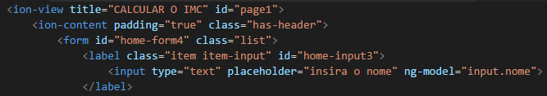
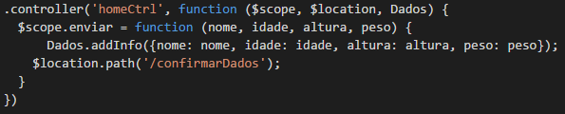
Controller
Com o uso do Ionic Creator, o controller será construído no app.js
O controller possui toda a lógica da app e cada view possui um controller, conforme o exemplo:
Rota – route.js
View – home.html
Controller – app.js

Slide 28
$scope
Um objeto que se refere ao modelo da app, possui o acesso aos atributos da view para manipular no controller
View:
<input type="text" placeholder="João" ng-model="input.name">
Controller:
.controller('pesquisa', function ($scope) {
$scope.input = [];
alert(“Olá ”+$scope.input.name);
});

Slide 29
Executar
Para executar a aplicação direto em um dispositivo Android, basta executar o comando:
->ionic run android
Para executar no browser simulando um dispositivo, execute o comando:
-> ionic serve
E escolha local host.

Slide 30
Executar
Emulador
Para executar pelo emulador*, execute o comando:
-> ionic emulate android
*Obs: O emulador do Android precisa estar instalado.

Slide 31

Inspect
Com a app executando pelo dispositivo, é possível verificar a ocorrência de erros pelo console do browser através da url:
-> chrome://inspect
Clique em inspect

Slide 32
Referências
https://creator.ionic.io/app/login
http://ionicframework.com/getting-started/

